Slide 1
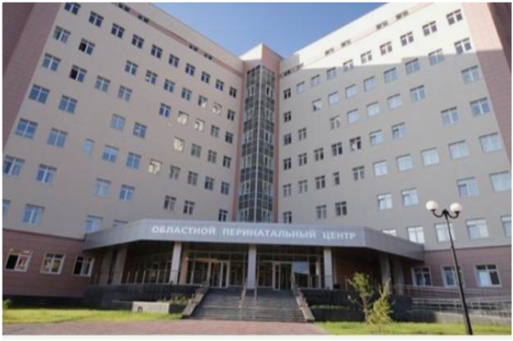
МИНИСТЕРСТВО ЗДРАВООХРАНЕНИЯ СВЕРДЛОВСКОЙОБЛАСТИ
ГОСУДАРСТВЕННОЕ БЮДЖЕТНОЕ УЧРЕЖДЕНИЕ ЗДРАВООХРАНЕНИЯ
ОБЛАСТНАЯ ДЕТСКАЯ КЛИНИЧЕСКАЯ БОЛЬНИЦА № 1
ОБЛАСТНОЙ ПЕРИНАТАЛЬНЫЙ ЦЕНТР
КЛИНИЧЕСКИЙ ПРОТОКОЛ –
ЭФФЕКТИВНОСТЬ
ВО ВЗАИМОДЕЙСТВИИ
кмн Дубровин Сергей Германович
кмн Беломестнов Сергей Разумович
кмн Ксенофонтова Ольга Леонидовна

Slide 2
определение
Клинический протокол медицинской организации — это нормативный документ, определяющий требования к выполнению медицинской помощи больному при определённом заболевании, с определённым синдромом или при определённой клинической ситуации в медицинской организации.
Отдело стандартизации в здравоохранении НИИ общественного здоровья и управления здравоохранением под руководством профессора Воробьева П.А.

Slide 3
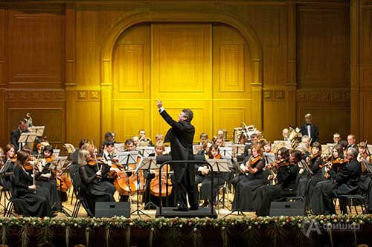
Цель разработки клинического протокола — нормативное обеспечение системы управления качеством медицинской помощи в медицинской организации.

Slide 4
Клинический протокол
медицинской организации разрабатывается для решения следующих задач:
выбор оптимальных технологий профилактики, диагностики, лечения и реабилитации для конкретного больного;
защита прав пациента и врача при разрешении спорных и конфликтных вопросов;
проведение экспертизы и оценки качества медицинской помощи больным с определённым заболеванием, синдромом или в определённой клинической ситуации, и планирования мероприятий по его совершенствованию;
планирование объёмов медицинской помощи;
расчёт необходимых затрат на оказание медицинской помощи;
обоснование программы государственных гарантий оказания медицинской помощи населению.

Slide 5
Основанием для создания клинического протокола являются федеральные протоколы ведения больных, исходя из положения, что ФП описывают общие требования к процессу оказания медицинской помощи больному с определённым заболеванием (синдромом, клинической ситуацией), включая амбулаторно-поликлиническую, стационарную, высокоспециализированную помощь.

Slide 6
Федеральные протоколы
не учитывают конкретные особенности отдельных медицинских организаций (материально-технические условия, сложившиеся организационно-технологические подходы к оказанию медицинской помощи и др.), которые определяют пути реализации установленных требований. Таким образом, ФП касаются различных медицинских организаций, каждая из которых должна самостоятельно определить, требования каких фрагментов протоколов и в какой части распространяются на ее деятельность.

Slide 7
Статья 64 ФЗ -323н.
Экспертиза качества медицинской помощи
1. Экспертиза качества медицинской помощи проводится в целях выявления нарушений при оказании медицинской помощи, в том числе оценки своевременности ее оказания, правильности выбора методов профилактики, диагностики, лечения и реабилитации, степени достижения запланированного результата.(КонсультантПлюс: примечание.
Часть 2 статьи 64 вступает в силу с 1 января 2015 года.

Slide 8
Статья 64 ФЗ -323.
Экспертиза качества медицинской помощи
2. Критерии оценки качества медицинской помощи формируются по группам заболеваний или состояний на основе соответствующих порядков оказания медицинской помощи, стандартов медицинской помощи и клинических рекомендаций (протоколов лечения) по вопросам оказания медицинской помощи, разрабатываемых и утверждаемых в соответствии с частью 2 статьи 76

Slide 9
ч2 ст 76. ФЗ -323
Профессиональные некоммерческие организации могут в установленном законодательством Российской Федерации порядке принимать участие
- в разработке норм и правил в сфере охраны здоровья,
- в решении вопросов, связанных с нарушением этих норм и правил,
- в создании порядков оказания медицинской помощи и стандартов медицинской помощи,
- программ подготовки и повышения квалификации медицинских работников и фармацевтических работников,

Slide 10
ч2 ст 76. ФЗ -323
Профессиональные некоммерческие организации могут в установленном законодательством Российской Федерации порядке принимать участие
в аттестации медицинских работников и фармацевтических работников для получения ими квалификационных категорий.
Медицинские профессиональные некоммерческие организации разрабатывают и утверждают клинические рекомендации (протоколы лечения) по вопросам оказания медицинской помощи.

Slide 11
Разработка клинического протокола в медицинской организации включает в себя:
формирование рабочей группы (органа по стандартизации, формулярной комиссии)
разработку регламента деятельности рабочей группы, формирование текста (требований, содержательной части) клинического протокола
внедрение клинического протокола в деятельность медицинской организации
оценку эффективности его применения по установленным для каждого клинического протокола критериям оценки качества

Slide 12
Для чего нужны протоколы ?-
чтобы управлять рисками !!!

Slide 13
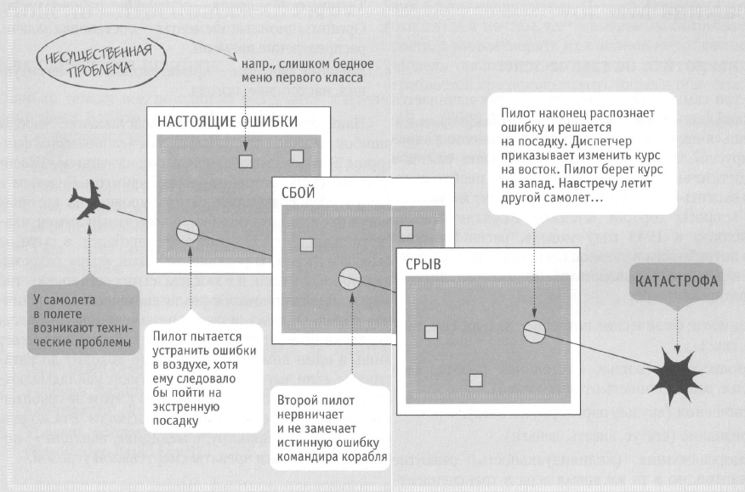
Что нам мешает???

Slide 14
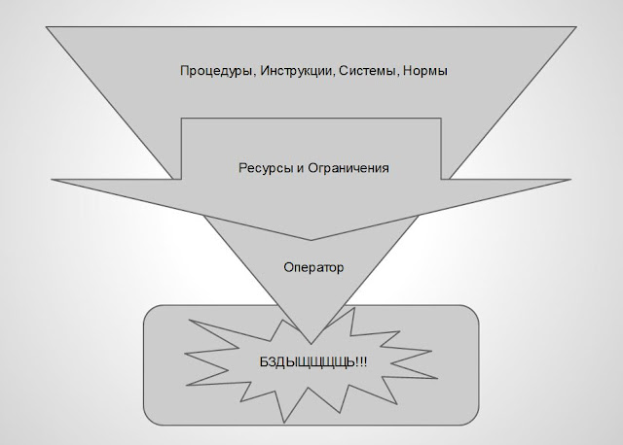
Что нас сбивает с пути праведного???

Slide 15
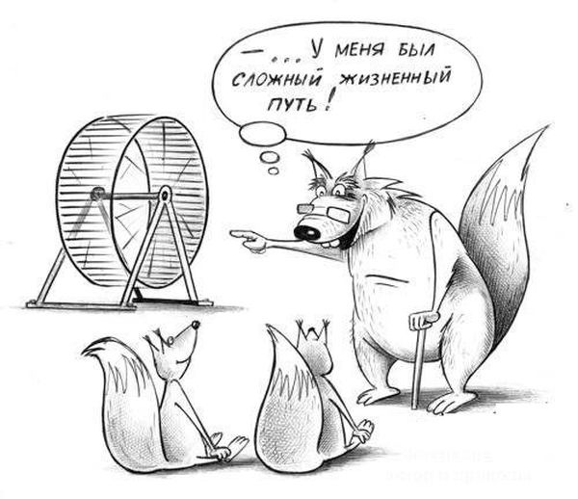
С чем сталкиваемся ?

Slide 16
Что нам мешает, то нам поможет
ПОРЯДОК 572 н
Федеральные
Рекомендации (КП)
Клинический протокол организации
ВРАЧ
Здоровые и счастливые
мать и малыш

Slide 17
Клинические рекомендации по преждевременным родам (методическое письмо МЗ РФ)
Общие положения
Врачебная тактика при преждевременных родах зависит от гестационного срока, клинической картины (угрожающие или начавшиеся (активные) преждевременные роды), целости плодного пузыря и должна придерживаться следующих основных направлений:
1. Прогнозирование и профилактика наступления преждевременных родов.
2. Повышение жизнеспособности плода (профилактика РДС плода).
3. Пролонгирование беременности для перевода матери в учреждение соответствующей группы, проведения профилактики РДС, подготовки к рождению недоношенного ребенка.
4. Профилактика и лечение инфекционных осложнений, в том числе при преждевременном разрыве плодных оболочек.

Slide 18
Стратегия 2. Повышение жизнеспособности
Профилактика СДРН
АКТ высокоэффективна в снижении риска развития РДС, ВЖК и неонатальной смерти недоношенных новорожденных при сроке беременности 24–34 полные недели (34 недель 0 дней) (A-1a). Курсовая доза АКТ составляет 24 мг.
Схемы применения:
или 4 дозы дексаметазона в/м по 6 мг с интервалом 12 часов;
или 3 дозы дексаметазона в/м по 8 мг через 8 часов.
Показания для проведения профилактики РДС:
преждевременный разрыв плодных оболочек;
клинические признаки преждевременных родов в 24–34 полные (34 недель 0 дней) недели
беременные, нуждающиеся в досрочном родоразрешении из-за осложнений беременности или декомпенсации ЭГЗ.

Slide 19
Стратегия 2. Повышение жизнеспособности
Применение сернокислой магнезии для профилактики ВЖК (А-1а).
Р-р сернокислой магнезии 25% внутривенно болюс 5 г сухого вещества (20 мл) в течение 15-20 мин., затем 1-2 г сухого вещества в час в активную фазу родов до завершения или в течение 4 часов перед элективным родоразрешением.
Magnesium Sulphate for Fetal Neuroprotection. SOGC CLINICAL PRACTICE GUIDELINE, No. 258, May 2011
Отсроченное пережатие пуповины
Международная рекомендация: Рекомендовано пережимать пуповину не ранее конца первой минуты после рождения. Время задержки пережатия до трех минут признано безопасным.
Hutton EK, Hassan ES. Late vs early clamping of the umbilical cord in full-term neonates. Systematic review and meta-analysis of controlled trials. JAMA 2007; 297:1241 1252.

Slide 20
Весовые категории малышей
Не смотря на рост числа новорожденных не выросло потребление сурфактанта. Так в 2011 году сурфактант вводился 278 детям (393 дозы), в 2013 году – 246 новорожденным
(394 дозы)

Slide 21
Динамика количества переливаний препаратов крови в раннем неонатальном периоде (на первом этапе) 2011-2013 г.
Количество проведенных
трансфузий (абс.)

Slide 22
Динамика средней продолжительности пребывания больных на койке в 2011-2013 годах
показатель | 2011 | 2012 | 2013
Средняя продолжительность пребывания новорожденных на койке II этапа выхаживания (общая) койко - дни | 24,6 | 25 | 26
Средняя продолжительность пребывания новорожденных на койке II этапа выхаживания (ОРИТН) койко - дни | 20,35 | 15,6 | 13,26
Средняя продолжительность пребывания на койке детей с ОНМТ (ОРИТН) |  | 9 | 6
Средняя продолжительность пребывания на койке детей с ОНМТ (ОПН) |  | 38 | 32
Средняя продолжительность пребывания на койке детей с ЭНМТ (ОРИТН) |  | 34 | 25
Средняя продолжительность пребывания на койке детей с ЭНМТ (ОПН) |  | 58 | 56
47
38
92
81

Slide 23
«Выживаемость» детей с ЭНМТ
В 2011 году процент выживаемости составил 61%,
в 2012- 69%,
в 2013 – 83%

Slide 24
«Выживаемость» детей с массой тела при рождении от 500 до 749 гр.
В 2011 году процент выживаемости составил 39%, в 2012- 51%,
в 2013 – 65%

Slide 25
«Выживаемость» детей с массой тела при рождении от 750 до 999 гр.
В 2011 году процент выживаемости составил 71%,
в 2012- 80%,
в 2013- 91%

Slide 26
«Выживаемость» новорожденных и гестационный возраст динамика 2012=2013 г.
2012 год

Slide 27
Показатели летальности за 2012 – 2013 г.
Показатель | 2012 | 2013
Всего умерло (абс/% от всех пролеченных детей) | 42 (1%) | 33 (0,7%)
В том числе детей с ЭНМТ (абс/% от всех умерших) | 31/74% | 22 /66%
Умерло новорожденных от матерей не наблюдавшихся в женской консультации Среди детей с ЭНМТ Среди недоношенных более 1000 грамм Среди доношенных | 13 (32%) | 10 (32%) 5 4 1

Slide 28
Заболеваемость новорожденных и продолжительность безводного периода
Показатель | ВУИ | РНС пневмония | Всего
Безводный период менее 24 часов (абс (% от общего числа ВУИ) | 29 (73%) | 22 (76%) | 51 (74%)
Безводный период более 24 часов (абс (% от общего числа ВУИ) | 11 (27%) | 7 (24%) | 18 (26%)

Slide 29
Стратегия 4. Антибиотикопрофилактика Это – введение антибактериальных препаратов для предупреждения послеоперационных инфекционно-воспалительных осложнений. Цели антибиотикопрофилактики: - сокращение частоты послеоперационных инфекционных осложнений; - оптимизация использования антибиотиков согласно принципам, эффективность которых доказана в клинических исследованиях; - сведение к минимуму влияния антибиотиков на нормальную микрофлору пациента и защитные механизмы макроорганизма; - снижение развития нежелательных лекарственных реакций.

Slide 30
Американский колледж Акушеров и Гинекологов Доктора, отвечающие за женское здоровье ПОЗИЦИЯ КОМИТЕТА Выпуск 465 сентябрь 2010 Комитет по акушерской практике Настоящий документ отражает клинические и научные выводы о преимуществах антибиотикопрофилактики, являющиеся результатом сбора и анализа данных, полученных в ходе недавних исследований. Документ может меняться, поэтому предложенную информацию не стоит толковать как окончательное руководство к действию, диктующее исключительный курс лечения или процедуру для выполнения.

Slide 31
Антибиотикопрофилактика при операции кесарева сечения является общей практикой операции кесарева сечения, так как она заметно сокращает количество материнских послеродовых инфекций. В настоящее время было проведено несколько рандомизированных клинических исследований, целью которых было изучение периода проведения антибиотикопрофилактики при операции кесарева сечения. Комитет по акушерской практике рекомендует проводить антибактериальную профилактику при каждом случае кесарева сечения, пока пациентке не назначен подходящий антибиотик (например, при хориоамните). Рекомендуется проводить профилактику в течение 60 минут от начала операции кесарева сечения.

Slide 32
МЕТОДИЧЕСКОЕ ПИСЬМО «Преждевременные роды» МЗ РОССИИ, 2011
Антибиотикопрофилактику следует начинать сразу после постановки диагноза ДИВ и продолжать до рождения ребенка (в случае задержки родов она может быть ограничена 7–10 сут)
Схемы назначения антибиотиков:
• эритромицин per os по 0,5 г через 6-8 часов до 7-10 суток или
• ампициллин per os по 0,5 г каждые 6 часов до 10 суток
N.B. При ДИВ не должен использоваться амоксициллин+клавулановая кислота из-за повышения риска НЭК (некротизирующего энтероколита) (A-1b). При подозрении на хориоамнионит нужно начинать терапию антибиотиками широкого спектра действия, либо комбинацией препаратов с учетом необходимости воздействия на все группы возбудителей (аэробы грамположительные, грамотрицательные; анаэробы).
Показанием для отмены антибактериальной терапии является нормальная температура тела в течение 2 суток.

Slide 33
Протоколы КС
Российское общество акушеров-гинекологов, ФГБУ «Научный Центр акушерства, гинекологии и перинатологии им. В.И.Кулакова» Минздрава России,2013
Схема проведения антибиотикопрофилактики: однократное, за 30 минут до начала операции введение антибактериального препарата (сразу после установки внутривенного катетера при поступлении в операционную).
Дополнительно: санация влагалища раствором повидон-йода или гель
метронидазола за 1-1,5 часа до операции.
Препараты, применяемые для антибиотикопрофилактики при абдоминальном родоразрешении.
С точки зрения эффективности и безопасности наиболее приемлемыми для антибиотикопрофилактики препаратами являются цефалоспорины I-II поколения (цефазолин, цефуроксим) и ингибиторозащищенные аминопенициллины, (амоксициллин/клавуланат, амоксициллин/сульбактам, ампициллин/сульбактам), уровень доказательности IА.

Slide 34
Протоколы КС
ГБУЗ СО ОДКБ №1 г. Екатеринбург, ОПЦ, протокол «Кесарево сечение» (проект)
Антибиотикопрофилактика
Суть антибиотикопрофилактики заключается в достижении необходимых концентраций антибиотика в тканях до момента их возможной микробной контаминации и поддержание этого уровня в течение всей операции и нескольких часов после оперативного вмешательства. Женщине вводят профилактическую дозу антибиотика широкого спектра ампициллин\сульбактам 1,5 гр в/в струйно, при непереносимости – цефтриаксон 1,0 в/в) с премедикацией.
Курсовая доза антибиотиков назначается после проведения консилиума.

Slide 35
Пример внедрения технологий с доказанной эффективностью
1601 Капитан Ланкастер доказал, что лимонный сок предотвращает цингу
Через 146 лет
1747 Британский военно-морской флот повторяет результаты Ланкастера
Через 48 лет
1795 Британский военно-морской флот решает давать лимонный сок военным морякам
Через 70 лет
Британский Торговый флот начинает давать лимонный сок морякам
2015 год - Надо ли нам, так же долго внедрять технологии с доказанной эффективностью ?
Mark R. Anderson, 2000

Slide 36
Каждый случай смерти беременной с гестозом имеет особое социальное и юридическое значение и, как правило, является финалом многих оперативных вмешательств, массивного лекарственного и трансфузионного лечения, длительной реанимации.
Академик В.Н.Серов
Лукач В. Н. 2010

Slide 37
Академик В.Н.Серов констатирует, что в последние годы наметилась тенденция «непонимания» между акушерами-гинекологами и анестезологами-реаниматологами основных патогинетических механизмов гестозоз, как общепатологической реакции организма беременной, реализующейся через фундаментальные синдромы критических состояний ( акушеры утверждают,, что у них «своя свадьба”, а у анестезиологов своя …). Лукач В. Н. 2010

Slide 38
Когда мы научимся разговаривать друг с другом на равных, а не с позиции силы

Slide 39
Только тогда все этапы оказания помощи будущей маме и её малышу будут складываться в красивые картины счастья

Slide 40
Что необходимо ? Для того, чтобы всё получалось!
Команда, которая с первых минут будет играть в свою игру!
Доброжелательная
Понимаемая
Внимательная
Старательная
Заботливая
Удачливая
Где каждый будет знать, что делать !!!!

Slide 41
Благодарю за внимание!

